Slide 1
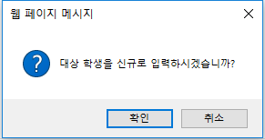
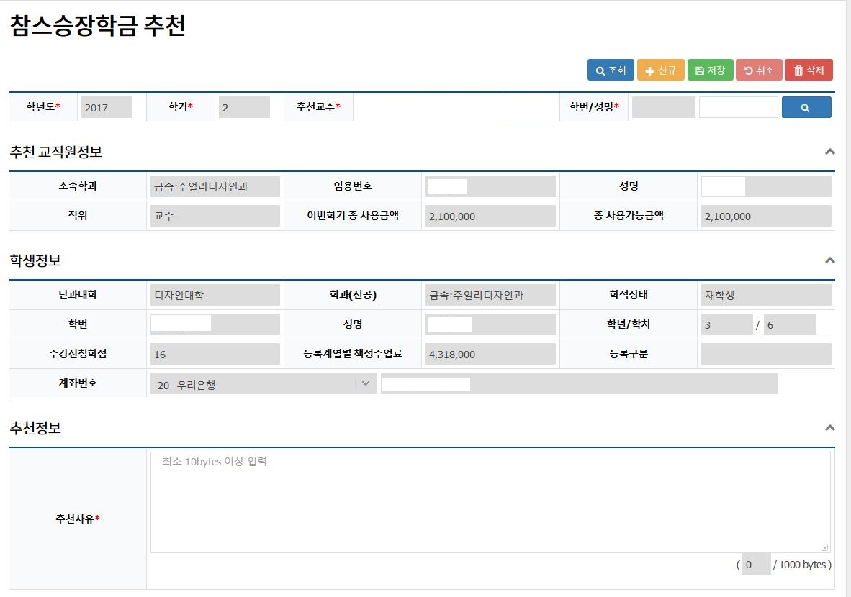
2021-2학기 참스승장학금 신청 매뉴얼
○ 프로그램 : 학부교육 → 장학 → 학과(전공)별업무 → 참스승장학금 추천
2
3
2021
2
1
4
① 추천학생 또는 성명 입력
② 신규 버튼 클릭
③ 대상 학생 신규 입력 여부 확인 클릭
④ 추천사유 입력
※ 추천대상
* 학부 재학생(휴학생, 수료(미졸)생 제외)
* 직전학기 평균 70점 이상 및 12학점 이상 이수자
* 2021-1학기 학자금 지원구간 8구간 이내인 자
* 교직원자녀장학금 수혜자 제외

Slide 2

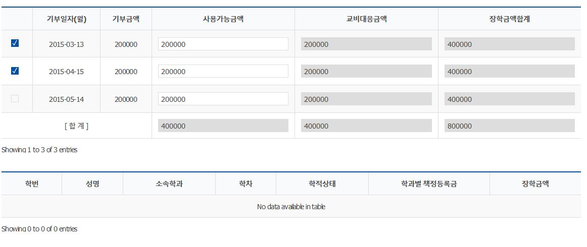
2021-2학기 참스승장학금 신청 매뉴얼
2. 사용금액 입력
6
5
2018-09-10
2019-10-10
2020-03-10
⑤ 장학금으로 지급할 기부금액 체크
* 참스승장학기금 사용가능금액 최소 60만원 이상 ex) 참스승장학기금 60만원 + 교비대응 60만원 = 총 120만원
* 월별 기부금액 분할 사용 가능(만원 단위) ex) 20만원 중 10만원 입력
⑥ 저장버튼 클릭
※ 신청내역 확인방법 : 조회버튼 → 화면하단의 신청내역
※ 저장 후 삭제 시 : 조회버튼 → 화면하단의 신청내역 클릭 → 삭제버튼 클릭
※ 참고사항
* 교직원 1명이 다수의 학생에게 지급 가능
* 학생 1명이 다수의 교직원로부터 추천 가능

